Slide 1
Gminny Program Rewitalizacji
Gminy Czechowice-Dziedzice
do 2030 roku
Posiedzenie Komitetu Rewitalizacji
w dniu 09.07.2026 r.

Slide 2
Porządek obrad Komitetu Rewitalizacji Gminy Czechowice-Dziedzice
9 lipiec 2026 o godz. 16:30
1. Otwarcie posiedzenia i stwierdzenie prawomocności obrad.
2. Przyjęcie porządku obrad.
3. Przedstawienie zasad funkcjonowania Komitetu Rewitalizacji.
4. Przedstawienie wyznaczonego przez Burmistrza Przewodniczącego Komitetu.
5. Wybór Zastępcy Przewodniczącego Komitetu.
6. Omówienie przyjętego Gminnego Programu Rewitalizacji Gminy Czechowice-Dziedzice do roku 2030.
7. Przedstawienie informacji o stanie wdrażania GPR – realizowane projekty.
8. Ustalenie harmonogramu prac Komitetu Rewitalizacji.
9. Sprawy różne i wolne wnioski.
10. Zamknięcie posiedzenia.

Slide 3
Zasady funkcjonowania:
Zasady funkcjonowania Komitetu Rewitalizacji określa Uchwała nr IV/38/24 Rady Miejskiej w Czechowicach Dziedzicach z dnia 25 czerwca 2024r.
Komitet Rewitalizacji Gminy Czechowice-Dziedzice wspiera działania Burmistrza Czechowic-Dziedzic w obszarze zadań związanych z rewitalizacją gminy, stanowi forum współpracy i dialogu interesariuszy z organami Gminy Czechowice-Dziedzice w sprawach dotyczących przygotowania, prowadzenia i oceny rewitalizacji oraz pełni funkcję opiniodawczo-doradczą Burmistrza.
Komitet uprawniony jest do wyrażania opinii, stanowisk oraz rekomendowania rozwiązań w sprawach dotyczących przygotowania, prowadzenia i oceny rewitalizacji w gminie. Dodatkowo Komitet uprawniony jest do podejmowania inicjatyw odnoszących się do procesu rewitalizacji Gminy Czechowice-Dziedzice.
Kadencja Komitetu trwa od powołania Komitetu do czasu zakończenia procesu rewitalizacji prowadzonego na podstawie Gminnego Programu Rewitalizacji Gminy Czechowice-Dziedzice do 2030 roku, którego ostatnim elementem jest opracowanie Raportu z realizacji Gminnego Programu Rewitalizacji Gminy Czechowice-Dziedzice do 2030 roku.
Pierwsze posiedzenie Komitetu nowej kadencji zwołuje Burmistrz Czechowic-Dziedzic najpóźniej w terminie 30 dni od dnia podjęcia zarządzenia o powołaniu jego składu.
Najważniejsze informacje:
- uczestnictwo w Komitecie ma charakter społeczny;
- stanowisko Komitetu wyrażane jest w formie pisemnej;
- posiedzenia Komitetu odbywają nie rzadziej niż raz na kwartał;
- pracami Komitetu kieruje przewodniczący;

Slide 4
Zasady funkcjonowania c.d.:
Komitet liczy od 10 do 25 członków.
W skład Komitetu wchodzą:
1) do 6 przedstawicieli mieszkańców obszaru rewitalizacji,
2) do 1 przedstawiciela mieszkańców spoza obszaru rewitalizacji,
3) do 1 przedstawiciela podmiotów prowadzących działalność gospodarczą na obszarze rewitalizacji,
4) do 2 przedstawicieli właścicieli lub użytkowników wieczystych nieruchomości zlokalizowanych na obszarze rewitalizacji, podmiotów zarządzających nieruchomościami znajdującymi się na obszarze rewitalizacji, w tym spółdzielni mieszkaniowych, wspólnot mieszkaniowych i towarzystw budownictwa społecznego,
5) do 3 przedstawicieli organizacji pozarządowych, podmiotów o których mowa w art. 3 ust. 3 ustawy o działalności pożytku publicznego i o wolontariacie (t.j. Dz.U. z 2023 r. poz. 571) oraz grup nieformalnych, prowadzących działalność na obszarze Gminy Czechowice-Dziedzice, których działalność statutowa dotyczy w szczególności jednej z następujących sfer: kultura, edukacja, zagospodarowanie przestrzeni, pomoc i wsparcie społeczne,
6) do 6 przedstawicieli Zarządów Osiedli – po jednym z każdego osiedla znajdującego się na obszarze rewitalizacji,
7) do 2 przedstawicieli Rady Miejskiej w Czechowicach-Dziedzicach,
8) do 3 przedstawicieli Urzędu Miejskiego w Czechowicach-Dziedzicach lub gminnych jednostek organizacyjnych lub spółek miejskich,
9) do 1 przedstawiciela podmiotów innych niż organy władzy publicznej, realizujących na obszarze rewitalizacji uprawnienia Skarbu Państwa.

Slide 5
Przedstawienie wyznaczonego przez Burmistrza Przewodniczącego Komitetu
Pracami Komitetu kieruje Przewodniczący, wskazany przez Burmistrza Czechowic-Dziedzic, a w przypadku jego nieobecności Zastępca Przewodniczącego. (rozdz. 5 § 10. pkt. 2)

Slide 6
Wybór Zastępcy Przewodniczącego Komitetu
Zastępcę Przewodniczącego Komitetu wybierają członkowie w głosowaniu jawnym, zwykłą większością głosów, przy obecności co najmniej połowy liczby członków Komitetu ( rozdz. 5 § 10. 4)

Slide 7
Omówienie przyjętego Gminnego Programu Rewitalizacji Gminy Czechowice-Dziedzice do roku 2030

Slide 8
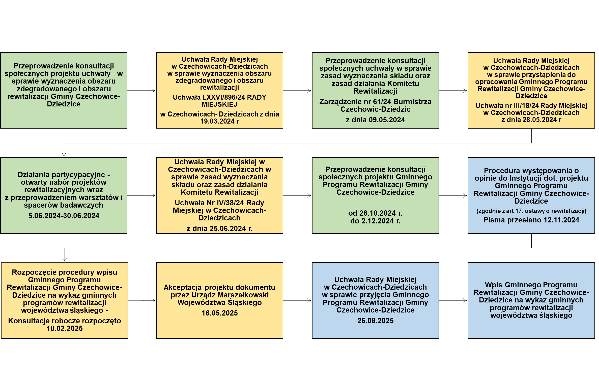
Gminny Program Rewitalizacji - procedowanie

Slide 9
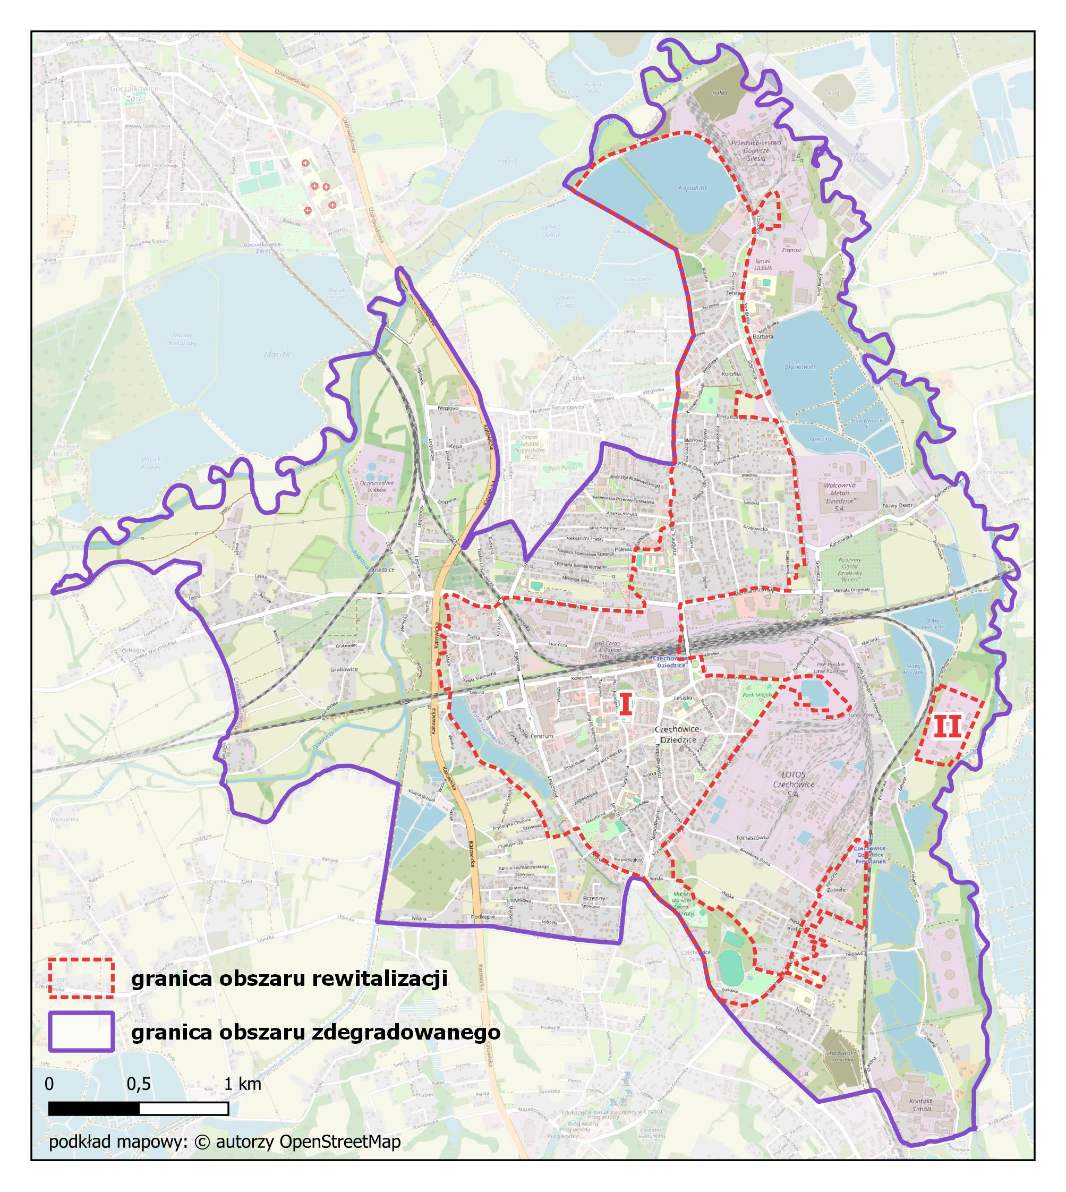
Obszar zdegradowany
i rewitalizacji

Slide 10
Obszar rewitalizacji w Gminie Czechowice-Dziedzice
Obszar rewitalizacji obejmuje swoim zasięgiem części następujących osiedli:
Barbara,
Centrum,
Dziedzice,
Lesisko,
Północ,
Tomaszówka.

Slide 11
Obszar rewitalizacji w Gminie Czechowice-Dziedzice
Obszar | Ludność [os] | Udział w ludności gminy | Powierzchnia [ha] | Udział w powierzchni gminy
Gmina Czechowice-Dziedzice | 43 301 | - | 66,49 | -
Obszar zdegradowany | 20 350 | 47,0% | 14,77 | 22,2%
Obszar rewitalizacji | 12 744 | 29,43% | 3,85 | 5,79%
Podobszar rewitalizacji I | 12 744 | 29,43% | 3,75 | 5,64%
Podobszar rewitalizacji II | 0,00 | 0,0% | 0,10 | 0,15%

Slide 12



Wizja obszaru rewitalizacji i układ celów strategicznych
 | Wizja obszaru rewitalizacji
Po przeprowadzeniu rewitalizacji, Czechowice-Dziedzice to tętniące życiem miasto, które oferuje wysoką jakość życia swoim mieszkańcom poprzez harmonijne połączenie nowoczesnej infrastruktury, zrównoważonego rozwoju, bogatej oferty kulturalnej oraz silnego wsparcia społecznego.
Cel strategiczny rewitalizacji 1. | Ograniczenie skali problemów społecznych poprzez rozszerzenie oferowanych usług społecznych, podniesienie ich jakości i dostępności
Cel strategiczny rewitalizacji 2. | Modernizacja infrastruktury i podniesienie jakości przestrzeni publicznej w celu zaspokojenia potrzeb różnych grup interesariuszy
Cel strategiczny rewitalizacji 3. | Poprawa jakości środowiska w oparciu o modernizację infrastruktury

Slide 13
Przedsięwzięcia podstawowe i ich ramy finansowe – zaplanowane w programie
Lp. | Nazwa przedsięwzięcia | Szacunkowa wartość przedsięwzięcia
1 | Zakup bezemisyjnych autobusów klasy MAXI wraz z infrastrukturą do ich ładowania | 16 000 000,00 zł
2 | Zakup bezemisyjnych autobusów klasy MINI wraz z infrastrukturą do ich ładowania | 10 000 000,00 zł
3 | Multifunkcyjna aktywizacja gospodarczo-społeczna terenów poprzemysłowych byłej Walcowni Metali „Dziedzice” w Czechowicach-Dziedzicach | 48 844 121,49 zł
4 | Remont dachu i elewacji osiedla Kolonia robotnicza i urzędnicza | 13 000 460,00 zł
5 | CUS - Nowe spojrzenie na usługi społeczne | 4 917 590,00 zł
6 | Poznajmy się | 693 025,00 zł
7 | Cafe Przystanek | 590 312,50 zł
8 | „NIE-zwykła Transformacja” | 3 405 163,77 zł
9 | Aktywni NIE- zwykli | 1 157 118,00 zł
Łączna wartość podstawowych przedsięwzięć rewitalizacyjnych zaplanowanych w ramach GPR zamyka się kwotą 98 607 790,76 PLN.

Slide 14
Przedstawienie informacji o stanie wdrażania GPR – realizowane projekty

Slide 15
Przedsięwzięcia podstawowe i ich ramy finansowe – stan realizacji na czerwiec 2026
Lp. | Nazwa przedsięwzięcia | Wydatkowane środki
1 | Zakup bezemisyjnych autobusów klasy MAXI wraz z infrastrukturą do ich ładowania – zadanie zaplanowano do realizacji w tym roku, zostaną zakupione 4 elektryczne autobusy MAXI | 0,00 zł
2 | Zakup bezemisyjnych autobusów klasy MINI wraz z infrastrukturą do ich ładowania – PKM zakupił dodatkowe dwa autobusy klasy MAXI, autobusy klasy MINI nie są na ten moment zamówione | 0,00 zł
3 | Multifunkcyjna aktywizacja gospodarczo-społeczna terenów poprzemysłowych byłej Walcowni Metali „Dziedzice” w Czechowicach-Dziedzicach – planowany termin realizacji 30.06.2029r. | 0,00 zł
4 | Remont dachu i elewacji osiedla Kolonia robotnicza i urzędnicza – projekt nie uzyskał dofinansowania | 0,00 zł
5 | CUS - Nowe spojrzenie na usługi społeczne – w trakcie realizacji | 341 092 zł
6 | Poznajmy się – w trakcie realizacji | 340 663 zł
7 | Cafe Przystanek – w trakcie realizacji | 123 714 zł
8 | „NIE-zwykła Transformacja” – w trakcie realizacji | 2 232 267 zł
9 | Aktywni NIE- zwykli – projekt nie uzyskał dofinansowania | 0,00 zł

Slide 16
Ustalenie harmonogramu prac Komitetu Rewitalizacji
Spotkania komitetu będą się odbywały raz na kwartał. Kolejne spotkanie planuje się na przełomie października i listopada.

Slide 17
Sprawy różne i wolne wnioski

Slide 18
Dziękuję za uwagę

